Slide 1
স্বাগতম

Slide 2
শিক্ষক পরিচিতি
মোছাঃনিলুফা খাতুন
সহকারি শিক্ষক
আর আর মাধ্যমিক বিদ্যালয়
মেহেরপুর সদর মেহেরপুর
ই-মেইল-ashrafnilufa1@gmail.com

Slide 3
পাঠ পরিচিতি
বিষয়ঃ বাংলাদেশের ইতিহাস ও বিশ্বসভ্যতা
শ্রেনি: নবম
সময়ঃ ৫০ মিনিট

Slide 4
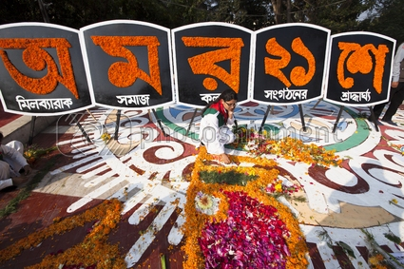
এটা কিসের ছবি?

Slide 5
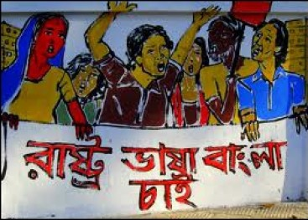
এটা কিসের ছবি ?

Slide 6
আজকের পাঠ
সালে১৯৫২ র ভাষা আন্দোলন।

Slide 7
শিখনফল
১। ভাষা আন্দোলন কত সালে সংঘটিত হয় তা বলতে পারবে।
২ । ভাষা আন্দোলনে শহীদদের নাম বলতে পারবে ।
৩। ভাষা আন্দোলনের পটভূমি ব্যাখ্যা করতে পারবে ।
৪। ভাষা আন্দোলনের তাৎপর্য ব্যাখ্যা করতে পারবে।

Slide 8
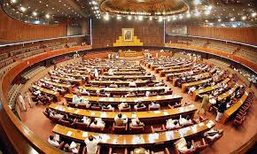
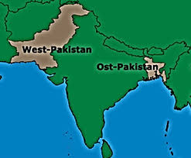
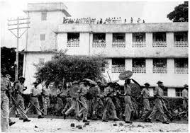
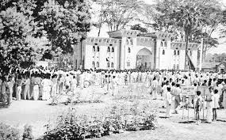

Slide 9
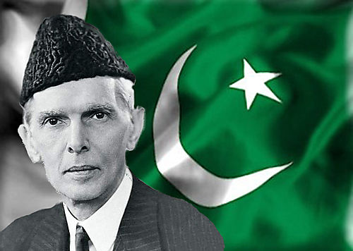
মোহাম্মদ আলী জিন্নাহ

Slide 10
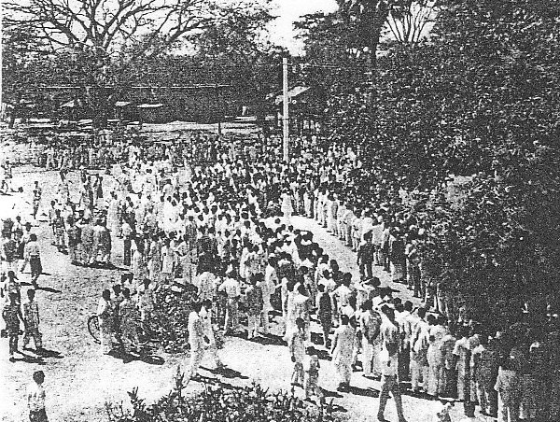
এটি কিসের ছবি ?
ঢাকা বিশ্ববিদ্যালয়ের ছাত্রদের আন্দোলনের ছবি

Slide 11
উত্তর
১৯৪৮ সালের জানুয়ারি মাসে বাংলাকে রাষ্ট্রভাষা করার জন্য
‘রাষ্ট্রভাষা সংগ্রাম পরিষদ’ গঠিত হয়।
সংগ্রাম পরিষদের দাবি গুলো হলঃ
বাংলা ভাষা হবে পূর্ব বাংলার শিক্ষা ব্যবস্থায় ও অফিস
আদালতের ভাষা।
পাকিস্তানের রাষ্ট্রভাষা হবে দুটি –বাংলা ও উর্দু ।
ঢাকা বিশ্ববিদ্যালয়ের সামনে ছাত্র জনতার উপর পুলিশ লাঠিচার্জ
ও গুলি চালায় ফলে সালাম,জব্বার,রফিক, শফিউর সহ আরো
অনেকে প্রাণ হারায়।

Slide 12
দলীয় কাজ কী কী কারনে ভাষা আন্দোলন হয়েছিল বলে তুমি মনে কর?
উত্তরঃ পাকিস্তানি শাসকরা ১৯৪৮ সালে বাঙ্গালির
মতামতকে উপেক্ষা করে উর্দু ভাষা কে রাষ্ট্রভাষা
হিসাবে ঘোষনা করলে বাঙ্গালী বুদ্ধিজীবী সমাজ
প্রথমে প্রতিবাদী হয়ে ওঠে । এরপর ১৯৫২সালে
এই আন্দোলন ব্যাপক আকার ধারন করে । ভাষার
জন্য জীবন দেন অনেকে যা ইতিহাসে স্মরনীয় ।

Slide 13
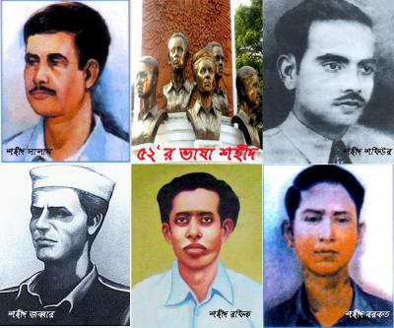
্র
শহীদ রফিক
শহীদ শফিউর
শহীদ সালাম
শহীদ বরকত
শহীদ জব্বার

Slide 14
মূল্যায়ন
১। ভাষা আন্দোলনের শহীদের নাম বল।
২। ভাষা আন্দোলনের প্রথম সংগঠনের কর্মসূচি
গুলো লিখ।
৩। ভাষা আন্দোলনের কারন বর্ননা কর ।

Slide 15
ছিল? ১৯৪৮ সালের জানুয়ারি মাসে গঠিত রাষ্ট্রভাষা সংগ্রাম পরিষদের দাবি কি
দলীয় কাজ
ভাষা আন্দোলন কেন হয়েছিল? লিখ।

Slide 16
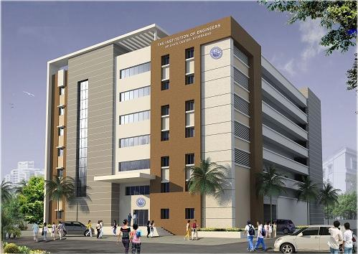
বাড়ির কাজ

Slide 17
ভাষা আন্দোলনের কারণ ব্যাখ্যা কর

Slide 18
ধন্যবাদ

